Slide 1
Тема занятия: «Ознакомление
со звуковым строением слова»

Slide 2
Цель занятия: знакомство с понятием звука, роли звуков в образовании слов, обучение восприятия отдельных звуков.
Задачи:
1) предметные:
знать и различать понятие «звук», правильно его понимать и использовать;
интонационно вычленять, внятно и четко произносить звуки, вслушиваться в звучание слов;
знать, что слова состоят из звуков, могут быть длинными и короткими;
определять количество звуков в звукоподражательных и сложных словах;
различать гласные и согласные звуки, умение схематично изобразить звуковой состав слова;
определять место звука в слове.
2) метапредметные:
развивать у детей фонематический слух, воображение, творческое мышление;
формировать ориентировку в звуковой форме слова.
3) личностные:
воспитывать внимание, чуткое отношение к слову.

Slide 3
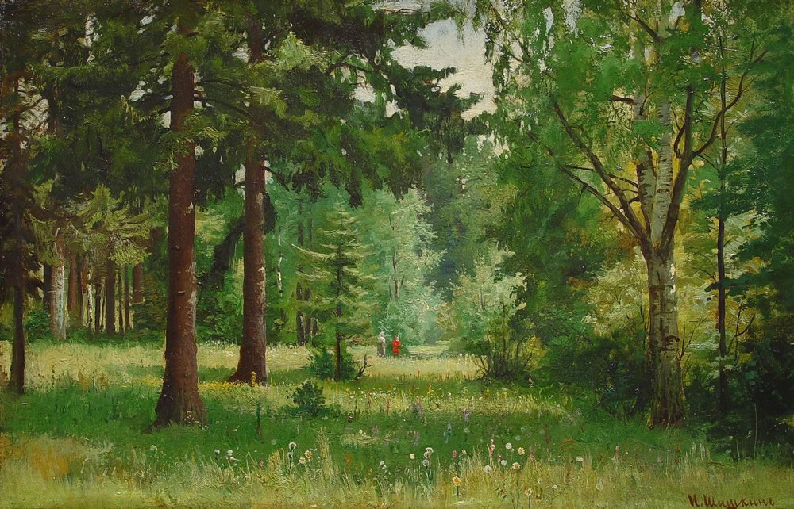
Д/у «Угадайка»
Знакомство с понятием «звук»
Ш-Ш-Ш
(шум деревьев)
У-У-У
(дуновение ветра)
Ж-Ж-Ж
(жужжание жука)
З-З-З-З
(писк комара)
Один звук
К(1)В(2)А(3) (лягушка)
К(1)Р(2)Я(3) (утка)
У(1)Г(2)У(3) (сова)
К(1)У(2)К(3)У(4) (кукушка)
Несколько звуков

Slide 4
С О Н
Д О М
ПОДУШКА
7 звуков
К И Т
ТЕЛЕВИЗОР
9 звуков
САМОЛЕТ
7 звуков
Короткие слова
Длинные слова

Slide 5
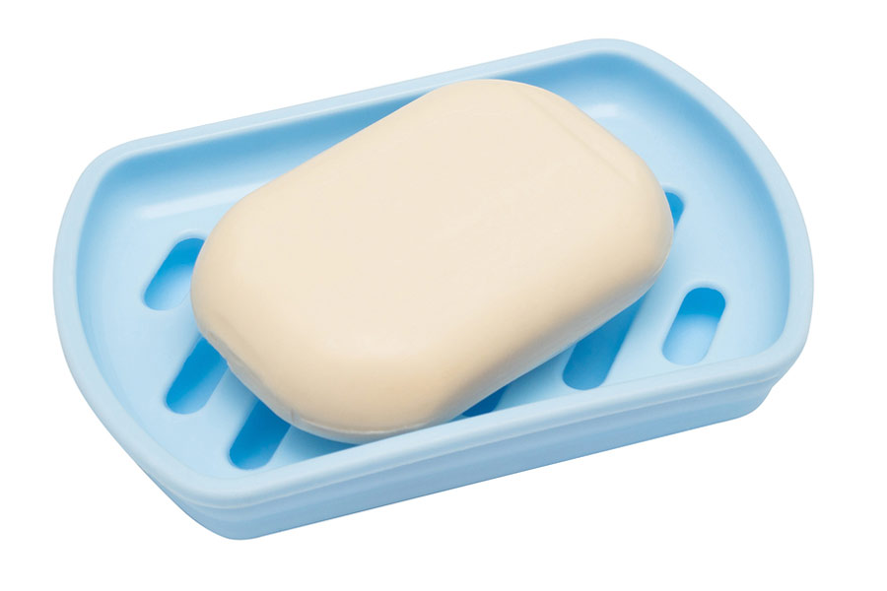
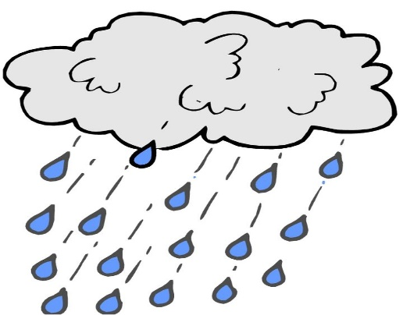
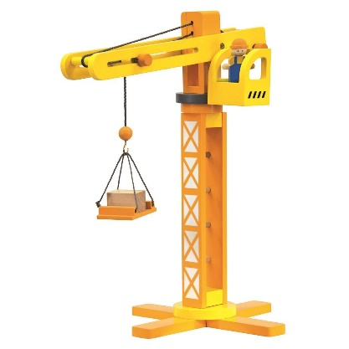
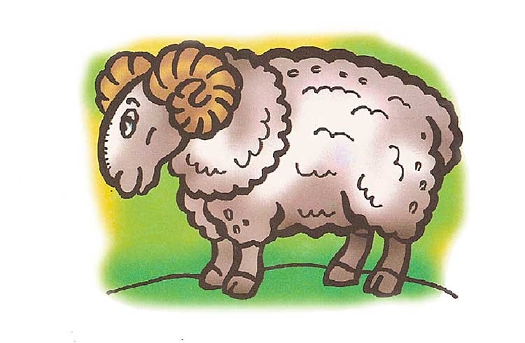
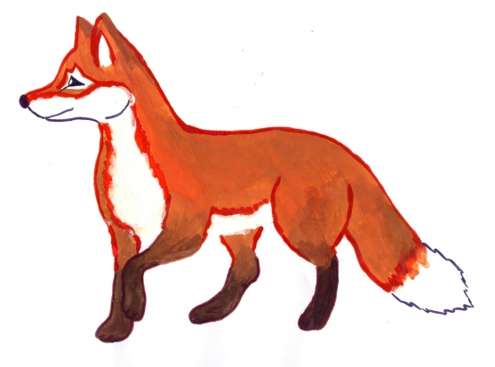
Д/и «Скажи, чтобы все услышали звук»
Формирование умения вычленять и называть изолированный звук
[м]
[у]
[к]
[ж]
МММыло
лУУУна
доЖЖЖдь
КККран
[с]
[т]
[а]
бАААрАААн
лиСССа
ТТТрава

Slide 6
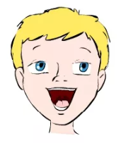
КОТ
Знакомство с гласными и согласными звуками
свободно поются
[а], [о], [э],
[у], [и], [ы]
не поются, есть преграда
[м], [ж], [з],
[л], [т], [п]…
НОС
РЕКА
ОБЛАКО
РЫБА
РЕПКА

Slide 7
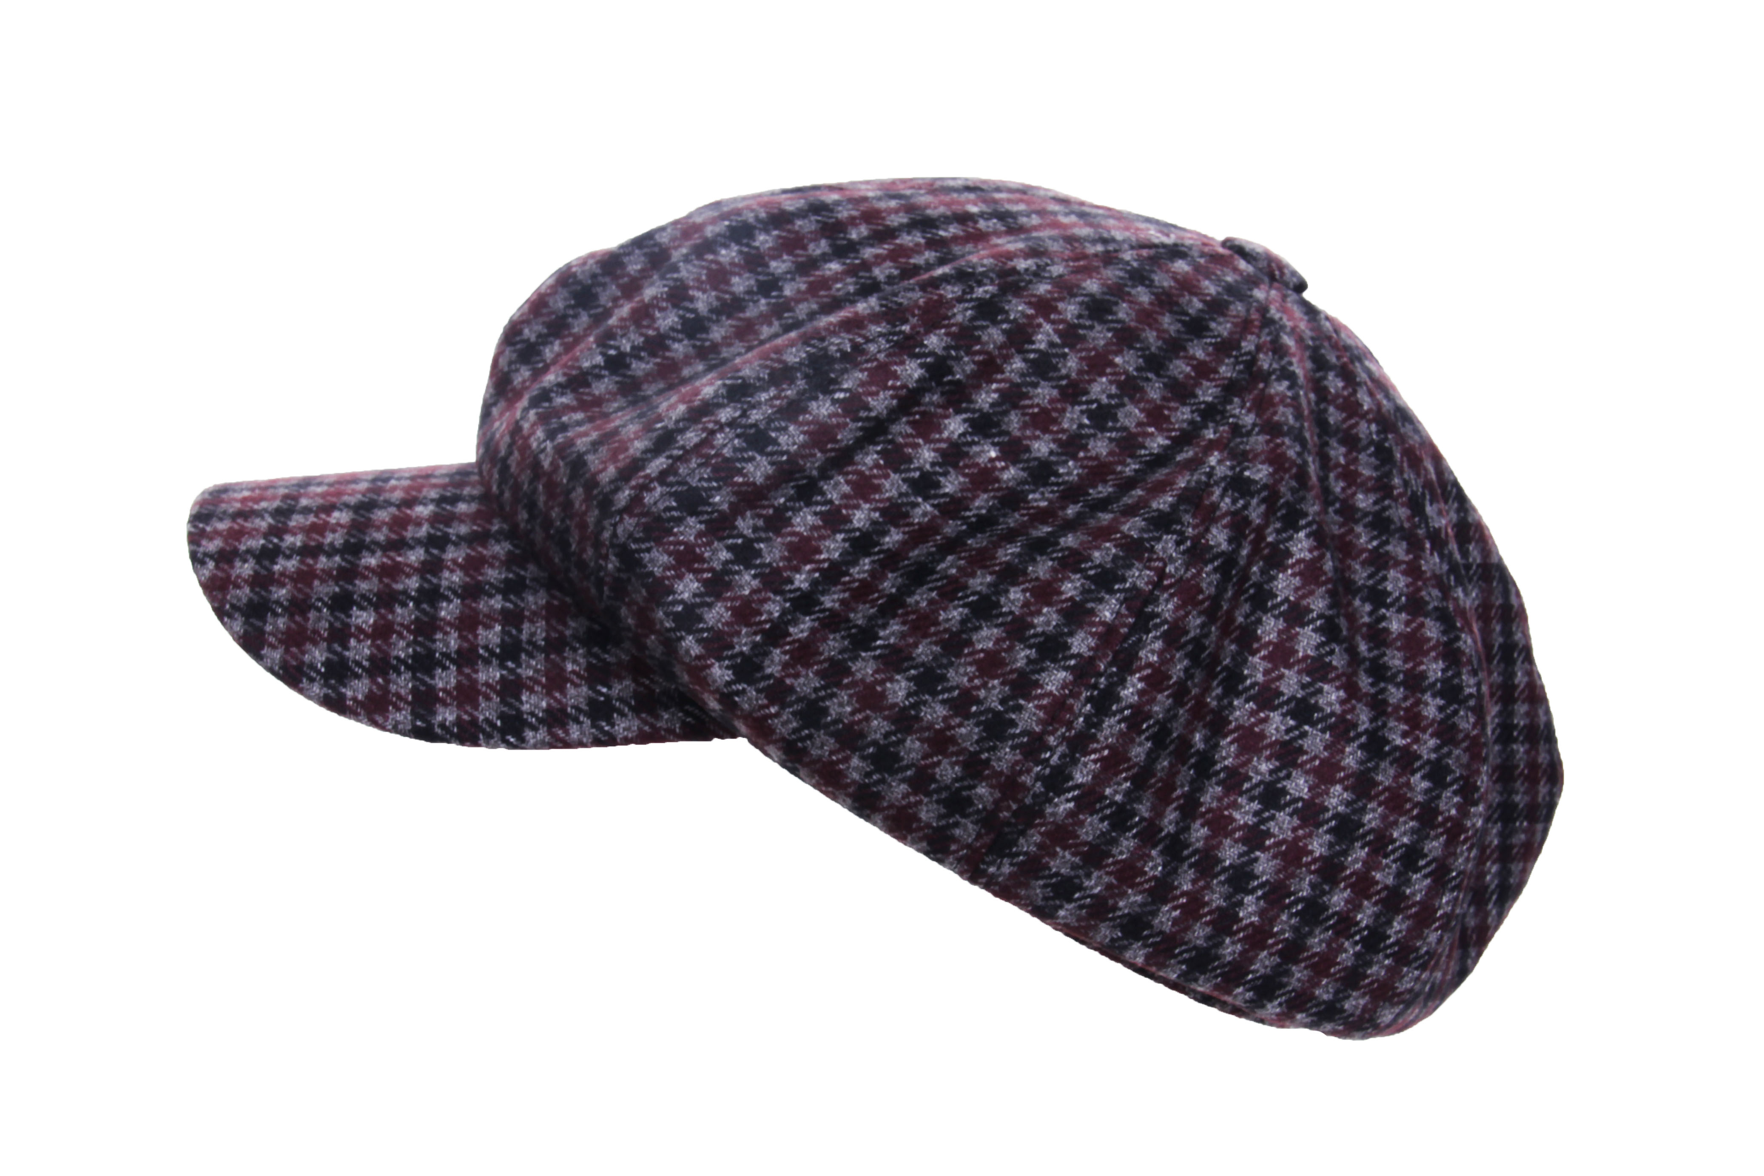
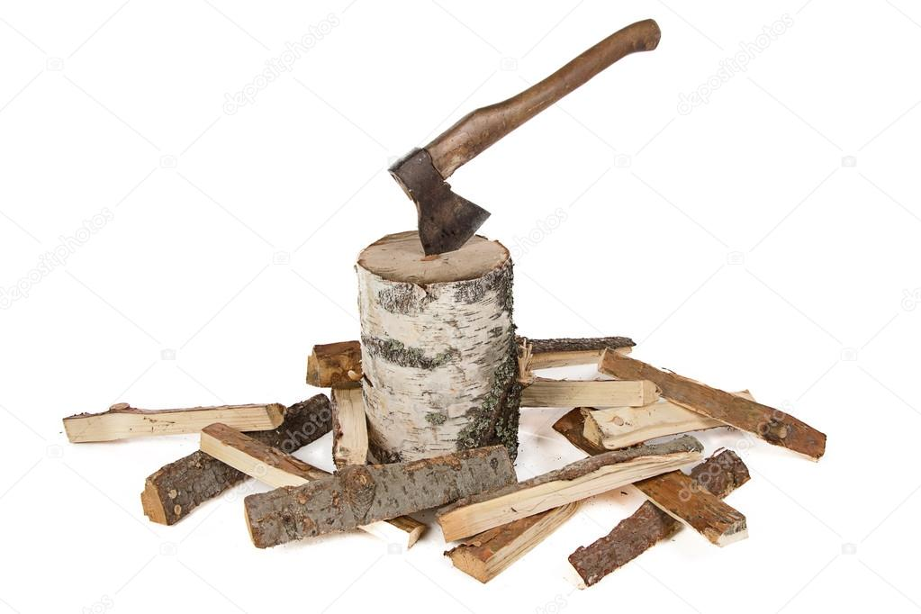
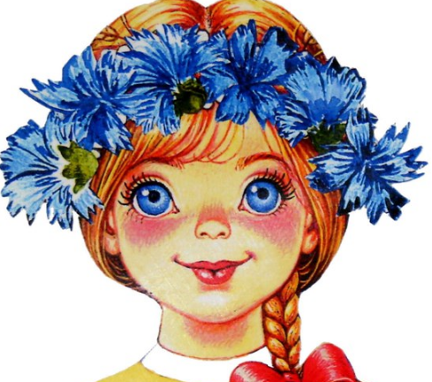
Д/у «Звуки заблудились»
Определение места звука в слове
Миша дров не напилил,
Печку кепками топил.
Мы собрали васильки.
На головах у нас — щенки.
[Щ] [В]
[К] [Щ]
Кепками
Щепками
Щенки
Венки

Slide 8
Д/у «Проглоченные звуки»
…фли
(туфли)
…альто
(пальто)
шар…
(шарф)
но…ки
(носки)
ша…ка
(шапка)
…витер
(свитер)

Slide 9
П/и «Имена»
Закрепление
Марина
М-согласная
Костя
К-согласная
Вероника
В-согласная
Артем
А-гласная
Ира
И-гласная

Slide 10
Вывод
слово состоит из различных звуков;
звуки бывают гласные и согласные;
слово имеет начало и конец, звуки в слове выстраиваются в определенном порядке (следуют один за другим);
их нельзя пропускать и заменять на другие звуки

Slide 11
Спасибо за внимание!

